Slide 1
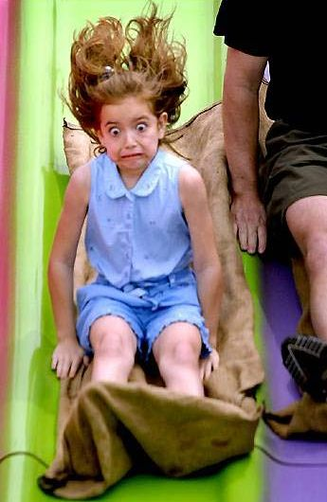
Universidad de los Andes
Fisiología para Medicina
FISIOLOGÍA
SISTEMA NERVIOSO
AUTÓNOMO
2015
Ximena Páez

Slide 2
El paciente
siempre primero
aun por encima de
nuestros propios
intereses
Ximena Páez Medicina ULA 2015

Slide 3
MUY IMPORTANTE:
Este material
NO SUSTITUYE
el uso de los libros para estudiar fisiología
Ximena Páez Medicina ULA 2015

Slide 4
NOTA:
Para las clases y materiales del Sistema Nervioso Autónomo, se ha seguido en gran parte la organización y las ilustraciones del libro Autonomic Nerves de L. Wilson-Pauwels, P-A. Stewart y E.J. Akesson. B.C. Decker, 1997.
Ximena Páez Medicina ULA 2015

Slide 5
FUENTES
Ganong´s Review of Medical Physiology. 23er. Ed. K.E. Barrett, S.M. Barman, S. Boitano, H.L.
Brooks Eds. Lange, 2010.
Fisiología Médica. Fiorenzo Conti (ed.). Mc Graw-Hill, 2010.
Silbernagl S. Despopoulos. Fisiología. Texto y Atlas 7^{tima} Ed. Editorial Médica Panamericana, 2009.
Fox S.I. Human Physiology. 10th edition. McGraw-Hill, New York, 2008.
McCorry L.K. Physiology of the Autonomic Nervous System. Am. J. Pharm. Edu. 71 (4): 78, 2007.
Costanzo L.S. Physiology. 3er Ed. Saunders Elsevier, 2006.
Primer on The Autonomic Nervous System. 2nd edition. D. Robertson, Editor-in- chief. Elsevier
Academic Press, San Diego, 2004.
Shen H. The autonomic nervous system. Memocharts Pharmacology. An integrated
minireview. Minireview LLC, Stow, 2004.
__. Drugs affecting adrenergic transmission. Memocharts Pharmacology. An
integrated minireview. Minireview LLC, Stow, 2004.
__. Drugs affecting cholinergic transmission. Memocharts Pharmacology. An
integrated minireview. Minireview LLC, Stow, 2004.
Goodman & Gilman’s The Pharmacological Basis of Therapeutics 10th Ed. J.G. Hardman, L.E.
Limbird Eds. , A. Goodman Gilman Consulting Ed. McGraw-Hill, 2001.
Wilson-Pauwels L., Stewart P.A. Akesson E.J. Autonomic Nerves. B.C Decker, 1997.
Ximena Páez Medicina ULA 2014
Ximena Páez Medicina ULA 2015

Slide 6
SNA
Introducción
II Anatomía funcional SNA
III Neurotransmisión autonómica
IV Acciones autonómicas en
órganos y tejidos
V Farmacotoxicología autonómica
VI Clínica autonómica
Ximena Páez Medicina ULA 2015

Slide 7
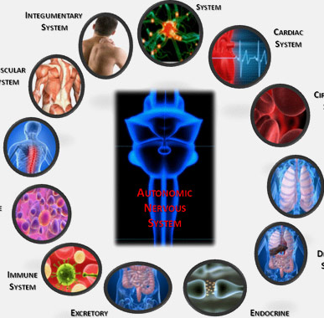
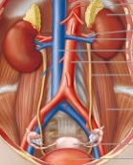
IV Acciones en órganos
y tejidos
Piel
Ojos
Corazón y Vasos
Pulmones
T. Gastrointestinal
Glándulas
Metabolismo: Hígado,
T. adiposo, M. esquelético
Páncreas, Bazo, S. biliar
Médula adrenal
Riñón, Uréter, Vejiga
Órganos sexuales
SNA
Ximena Páez Medicina ULA 2015

Slide 8
IV Acciones en
órganos y tejidos
Órganos con inervación Dual Simpática y Parasimpática
Órganos con inervación Única Simpática
Efectos Antagonistas
Ej. Ojo, corazón, pulmones, TGI
E. Complementarios (similares)
Ej. Secreción salival
E. Cooperativos (sinérgicos)
Juntos colaboran en sola función general
Ej. Función sexual
Erección, secreción: parasimpático
Emisión, orgasmo: simpático
Ej. Micción
Vaciamiento vesical: parasimpático
En miedo, la micción se dispara a
volúmenes más bajos por acción
simpática
Músculo tarsal párpado superior
Músculo piloerector
Glándulas sudoríparas
Médula adrenal, uréter, bazo
La mayoría de vasos sanguíneos
La regulación es por aumento o
disminución del tono simpático
“orinarse de miedo”
Ximena Páez Medicina ULA 2015

Slide 9
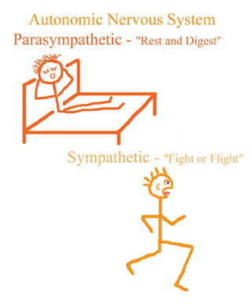
IV Acciones en
órganos y tejidos
En general,
Corazón,
Pulmones
Tracto gastrointestinal
En reposo:
predomina la actividad
parasimpática
Pero, en ejercic¡o o estrés:
predomina la actividad
simpática
****
Ximena Páez Medicina ULA 2015

Slide 10
IV Acciones en
órganos y tejidos
Piel
Ojos
Corazón
Vasos
Pulmones
Tracto GI
Glándulas
Adipocitos, hígado, M. esquelético
Tracto biliar, páncreas, bazo
Médula adrenal
Tracto Urinario
Órganos sexuales
Ximena Páez Medicina ULA 2015

Slide 11
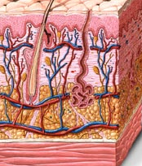
IV Acciones en
órganos y tejidos
1.
Piel
***
ACCIÓN
ÚNICA SIMPÁTICA
Simpática
*
Parasimpática
Contracción (NE α1)
Secreción generalizada
(ACh M3)
localizada palmas (NE α1)
Vasoconstricción (NE α1)
Vasodilatación (ACh M3)
* Músculos
Piloerectores
* Glándulas
Sudoríparas
* Vasos
_
_
_
*
S. Claude Bernard-Horner
Ximena Páez Medicina ULA 2015

Slide 12
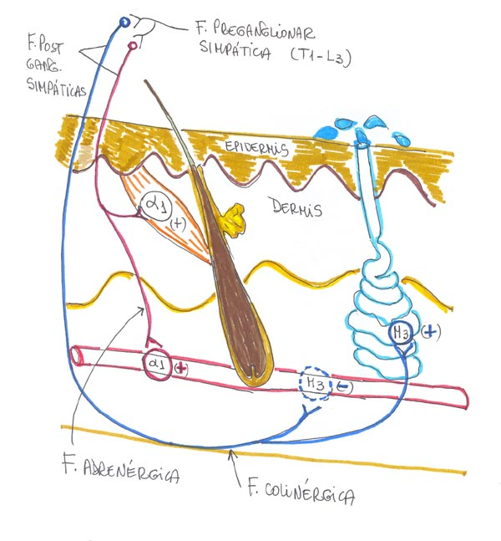
F. Simp. Pregl.
T1-L3
IV Acciones en
órganos y tejidos
1.
Piel
***
Gl. Paravert.
F. Simp. Posgl.
Acción
ÚNICA
SIMPÁTICA
Sudación
Vasoconstricción
Piloerección
α1
"Pelos
parados"…
(+)
"Pelos
de punta"…
M3
(+)
α1
(+)
M3
(-)
F. Adrenérgica
Vaso sanguíneo
M. Piloerector
F. Colinérgica
Algunos vasos dilatación
Gl. Sudoríparas sudación
Ximena Páez Medicina ULA 2015

Slide 13
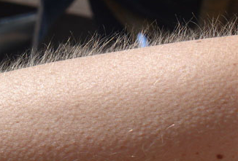
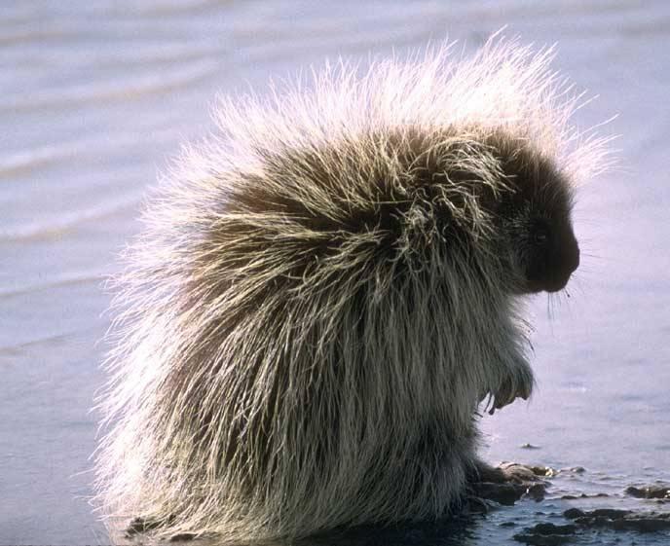
IV Acciones en
órganos y tejidos
1.
Piel
Miedo
Ira
Frío
"Piel de gallina"
Contracción m. piloerectores
Efecto simpático α1
En el hombre
es vestigial
En animales
para intimidar
http://commons.wikimedia.org/wiki/File:Goose_bumps.jpg
Horripilación
Ximena Páez Medicina ULA 2015

Slide 14
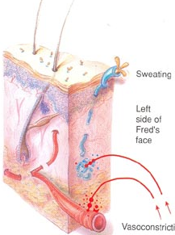
IV Acciones en
órganos y tejidos
1.
Piel
****
Piel erizada
Piel pálida
PILOERECCIÓN
F. adrenérgicas
contraen m. piloerector
α1
Piel húmeda
SUDACIÓN
Fibras simpáticas
posganglionares
colinérgicas estimulan
secreción sudor
M3
¡OJO!!
VASOCONSTRICCIÓN
F. adrenérgicas contraen
mus liso vascular
α1
Estimulación
Simpática
Ximena Páez Medicina ULA 2015

Slide 15
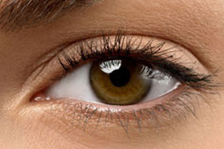
IV Acciones en
órganos y tejidos
2.
Ojo
***
ACCIÓN
Antagonismo
dual
Simpática
*
Parasimpática
_
Contracción (ACh M3)
MIOSIS
Contracción (ACh M3)
Visión cercana
_
*Dilatador pupila
*Constrictor pupila
*Músculo ciliar
*Elevador párpado
Músculo Müller
Contracción (NE α1)
MIDRIASIS
_
Relajación (NE β2)
Visión lejana
Elevación parcial párpado
(NE α1)
* S. C. Bernard-Horner
Ximena Páez Medicina ULA 2015

Slide 16
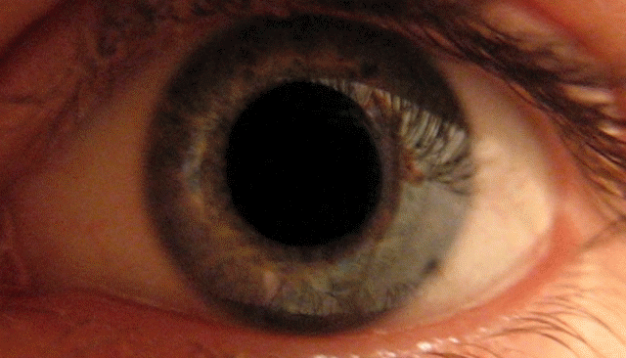
IV Acciones en
órganos y tejidos
2.
Ojo
Contracción y dilatación de la pupila
Ximena Páez Medicina ULA 2015

Slide 17
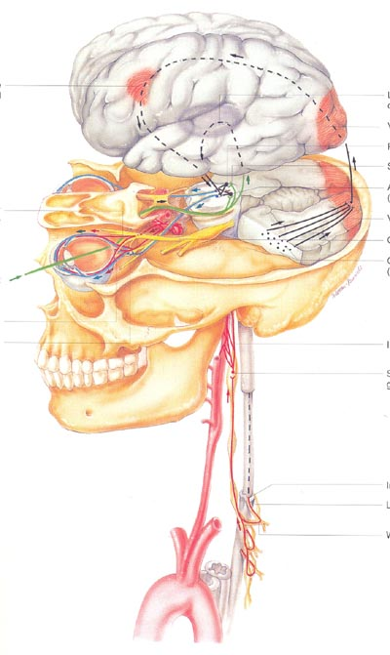
***
Vías Reflejas
Autonómicas que regulan
cristalino y pupila
2.
Ojo
Midriasis
N. Ciliar largo
Simpático
N. Edinger-Westphal
III par
N. Ciliar corto
Parasimpático
Ganglio
cervical
sup
Miosis
Ajuste cristalino
visión cercana
Médula
T1-T5
Ximena Páez Medicina ULA 2015

Slide 18
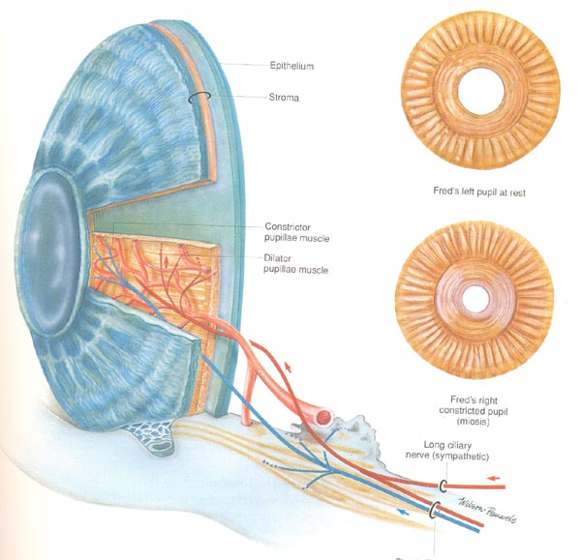
IV Acciones en
órganos y tejidos
2.
Ojo
Miosis
Parasimpático
Constrictor
pupila
Dilatador
pupila
Midriasis
Simpático
Nervio ciliar largo simpático
Nervio ciliar corto parasimpático
Ximena Páez Medicina ULA 2015

Slide 19
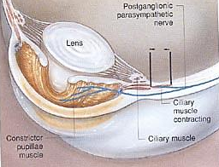
IV Acciones en
órganos y tejidos
2.
Ojo
*
*
Reflejo fotomotor
Reflejo acomodación
Acomodación
visión cercana
Nervio parasimpático
posganglionar
Cristalino
Miosis
M. ciliar
contrayéndose
Esfínter
pupila
M. ciliar
Componente autonómico de la acomodación
Ximena Páez Medicina ULA 2015

Slide 20
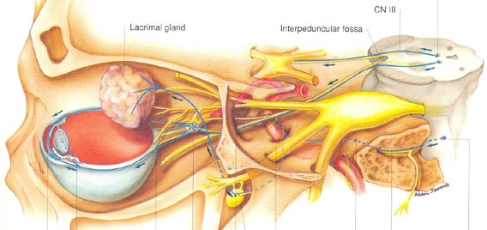
2.
Ojo
***
Estimulación
Parasimpática
Miosis
Ajuste Visión cercana
Lagrimeo
N. Edinger-Westphal
III par
Glándula lagrimal
N. Salival
Sup.
Músculo
ciliar
N. facial
Constrictor
pupila
Ganglio
ciliar
Ganglio
pterigopalatino
Ximena Páez Medicina ULA 2015

Slide 21
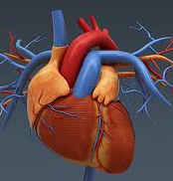
IV Acciones en
órganos y tejidos
3.
Corazón
***
ACCIÓN
Antagonismo
dual
Simpática
Parasimpática
*Nodo SA
*Nodo AV
*Ventrículos
Aumento frecuencia
(NE β1)
Aumento conducción
(NE β1)
Aumento contractilidad
(NE β1)
Disminución frecuencia
(ACh M2)
Disminución conducción
(ACh M2)
Disminución contractilidad
(ACh M2) aurículas
Ximena Páez Medicina ULA 2015

Slide 22
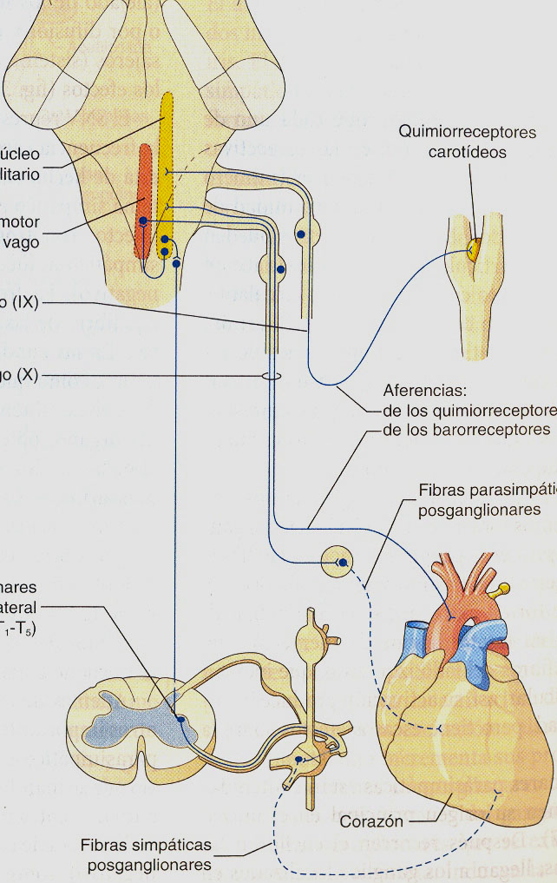
TALLO
3.
Corazón
N. Haz Solitario
Quimiorreceptores
carotídeos
Aferencias
y eferencias
autonómicas
N. Motor
Dorsal Vago
N. IX
N. X
Aferencias:
de los quimiorreceptores
de los barorreceptores
Ax.Posgl.
parasimpáticos
N. pregl asta
intermedio lat
T1-T5
Corazón
Ax. Posgl.
simpáticos
Ximena Páez Medicina ULA 2015
Adaptado de: Fisiología Médica. Fiorenzo Conti (Ed.). Mc Graw-Hill, 2010.

Slide 23
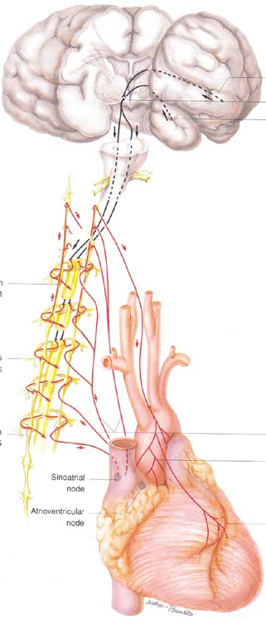
3.
Corazón
Corteza frontal
Hipotálamo
S. Límbico
TALLO
Vía Eferente
Simpática
Gl. cervicales
N. Pregangl.
Asta intermediolateral
M. Espinal T1-T5
Gl.T1
Médula
T1-T5
Ganglios cervicales
N. Posgangl
N. cardiacos
Ganglios simpáticos
T1-T5
Plexos cardiacos
N. posgangl
Ramo
comunic.
blanco
Plexos cardiacos
superficiales
Gl. T5
Plexos cardíacos
profundos
N. SA
Efectores
C. Marcapasos
Cardiomiocitos
N. AV
Ximena Páez Medicina ULA 2015

Slide 24
Estimulación
Simpática
3.
Corazón
****
Nodo SA: Aumento frecuencia
Nodo AV: Aumento conducción
Ventrículos: Aumento contractilidad
NE β1
PGs AC
Fosforilación
canales Ca⁺⁺
Respuesta β1
más lenta
que M2
Marcapasos,
Fosforilación y apertura
canales de Ca⁺⁺
Entra Ca⁺⁺,despolarización
Se llega más rápido
al umbral de disparo de PA
Aumenta frecuencia PA
Aumento FC
Cardiomiocitos,
Fosforilación y apertura
canales de Ca⁺⁺
Se abren más canales, con
más frecuencia y mayor duración
Aumenta Ca⁺⁺ i
Aumento contracción
AUMENTA FUERZA
CONTRACCIÓN
TAQUICARDIA
Ximena Páez Medicina ULA 2015

Slide 25
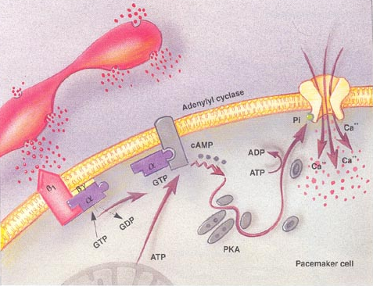
Corazón
C.Marcapasos
Receptores
adrenérgicos
R. β1
Apertura
canal
de Ca⁺⁺
Adenililciclasa
activada
***
NE
Ca⁺⁺
Ca⁺⁺
β1
Fosforilación canales Ca⁺⁺
Aumenta entrada Ca⁺⁺
Despolarización
Aumenta disparos PA
Aumenta FC
Isoproterenol (+)
Atenolol (-)
Ximena Páez Medicina ULA 2015

Slide 26
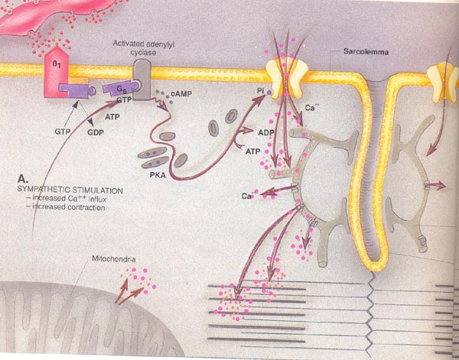
Receptores
adrenérgicos
Corazón
Músculo
NE
Canal Ca⁺⁺
Adenilciclasa
Activada
R. β1
β1
***
Fosforilación canales Ca⁺⁺
Aumenta Ca⁺⁺ intracelular
Aumenta fuerza
de contracción
Ca⁺⁺
Ximena Páez Medicina ULA 2015

Slide 27
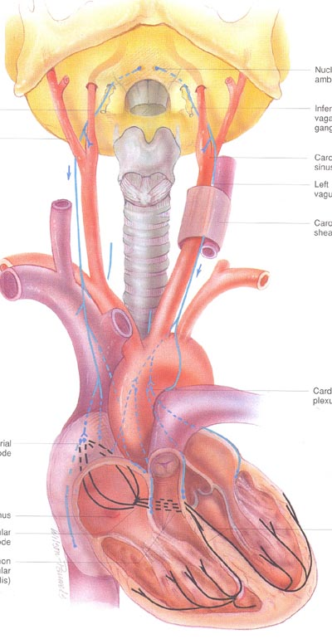
3.
Corazón
Vía eferente
Parasimpática
N. Ambiguo
ventral
N. Vago der. F. pregangl.
N. Vago izq. F. pregangl.
Plexo cardiaco
F. posgangl.
N. SA
N. AV
Haz de His
Ximena Páez Medicina ULA 2015

Slide 28
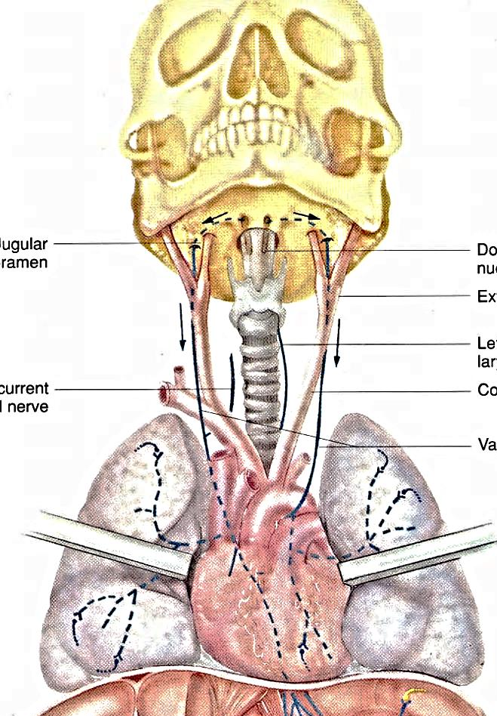
3.
Corazón
***
Vía Eferente
Parasimpática
CCV inhibidor
N. Ambiguo ventral
N. Preganglionares
N. Ambiguo
VENTRAL
CCV inhibidor
N. vago
N. Vago
Ganglios locales
N. posganglionares
Plexos cardiacos
Efectores
C. Marcapasos
Cardiomiocitos
Ximena Páez Medicina ULA 2015

Slide 29
3.
****
Estimulación
Parasimpática
Corazón
Nodo SA: Disminución frecuencia
Nodo AV: Disminución velocidad
de conducción
Aurículas: Disminución contractilidad
ACh M2
PGi AC
βγ
Respuesta M2
más rápida
que β1
C. Marcapasos
PGi βγ abre canales K⁺
Hiperpolarización
Disminución tren PA
Disminución FC
BRADICARDIA*
* Paro vagal
Ximena Páez Medicina ULA 2015

Slide 30
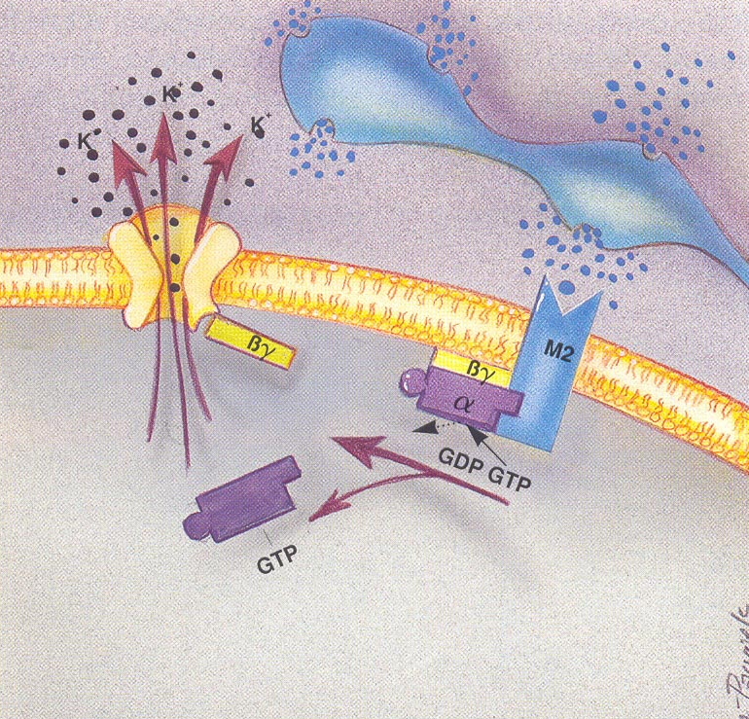
Corazón
Marcapasos
R. Muscarínicos
Metabotrópicos
R. M2
K⁺
K⁺
K⁺
*
**
ACh
Apertura
directa
canal K⁺
M2
Aumenta salida K⁺
Hiperpolarización
Disminución frec.
potenciales acción
Disminuye FC
Atropina (-)
Ximena Páez Medicina ULA 2015

Slide 31
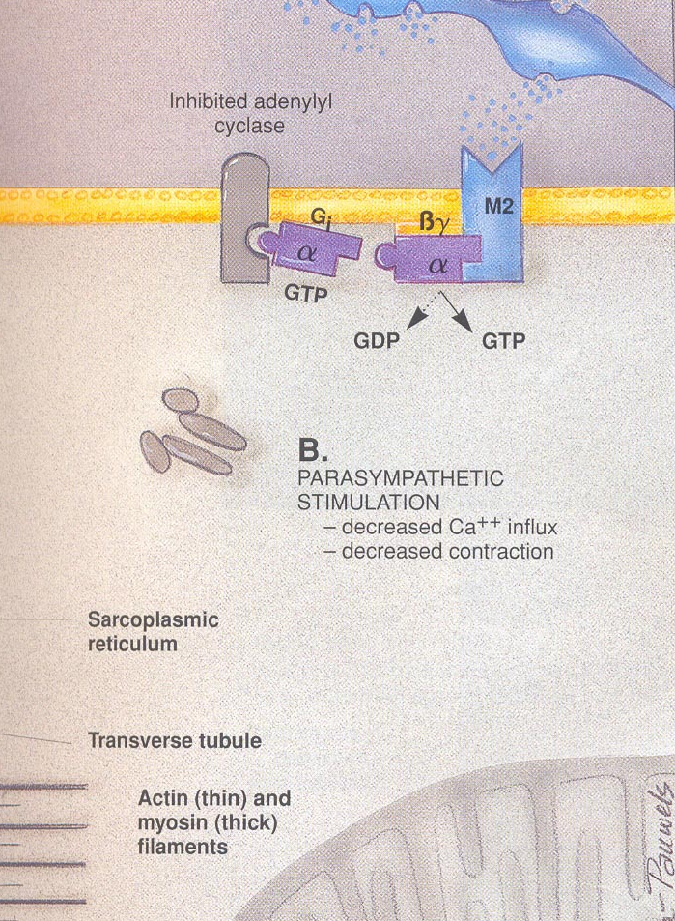
R. Muscarínicos
Metabotrópicos
Corazón
Músculo
AC
inhibida
ACh
R. M2
M2
*
**
AMPc
Receptor M2 acoplado
a proteína Gi
Disminuye AMPc
Disminuye Fosforilación
Canales Ca⁺⁺
Disminuye entrada Ca⁺⁺
Disminuye
contracción
PKA
Act. Canales Ca⁺⁺
voltaje depend. tipo L
Contracción
cardiaca
Atropina (-)
Filamentos
actina miosina
Ximena Páez Medicina ULA 2015

Slide 32
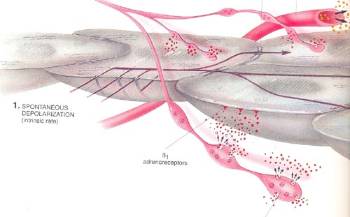
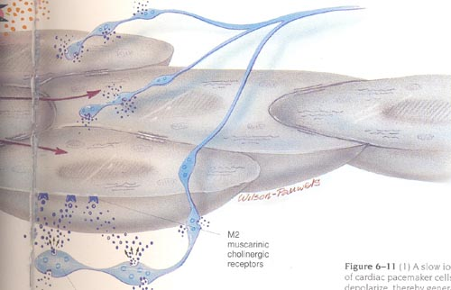
3.
Corazón
****
2. Modificación FC
por SNA
Simpático
Discos intercalares
Uniones gap
Parasimpático
CA
Rβ1
FC intrínseca
Marcapasos
RM2
NE
ACh
Terminal simpático
Posgangl
adrenérgico
Aumenta FC
Terminal parasimpático
Posgangl colinérgico
Disminuye FC
En Estrés
domina tono
simpático
En Reposo
domina tono
parasimpático
Ximena Páez Medicina ULA 2015

Slide 33
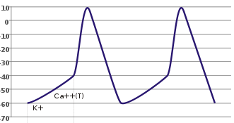
3.
Corazón
*
*
*
Potencial de Acción de Marcapaso
mV
4: Despolarización lenta
gK⁺, gNa⁺, Ca⁺⁺
0: Disparo
lenta entrada Ca⁺⁺
3: Repolarización
inactivación rápida
canales Ca⁺⁺
gNa⁺ gK⁺
0
3
Umbral
Potencial de membrana
4
4
Prepotencial
Tiempo
Parasimpático
RM2 PG βγ abre canales K⁺
Hiperpolarización
Disminución frecuencia PA
Disminución FC
Simpático
Rβ1 PGs
Aumenta AMPc, PKA,
Fosforilación canales Ca⁺⁺
Despolarización
Aumento frecuencia PA
Aumento FC
¿Qué hace
el SNA?
Ximena Páez Medicina ULA 2015

Slide 34
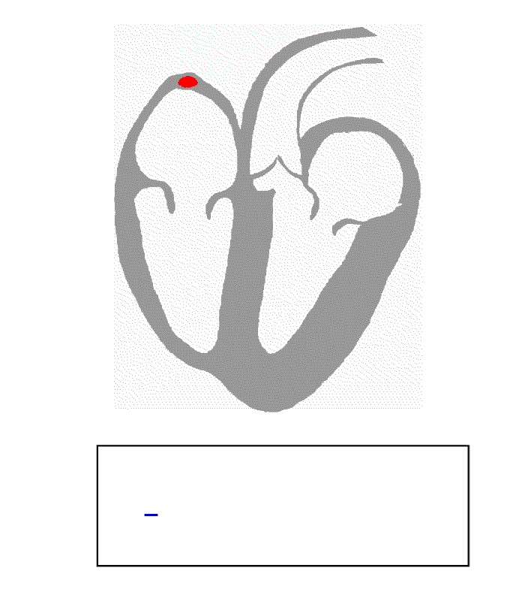
Inervación
Corazón
Conducción impulso nervioso
desde tejido marcapaso N. sinusal
a todo el corazón y contracción
miocárdica
EKG
Ximena Páez Medicina ULA 2015

Slide 35
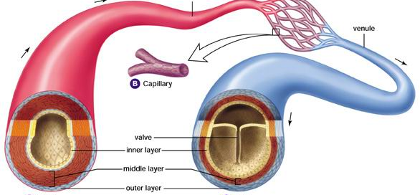
IV Acciones en
órganos y tejidos
4.
Vasos
***
Predomina tono
simpático
ACCIÓN
Inervación dual
Antagónica
Simpática
Parasimpática
Cabeza y pelvis
Constricción (NE α1)
Dilatación (NE, E β2)
Dilatación (NE, E β2)
Dilatación (NE, E β2)
Constricción (NE α1)
Dilatación (ACh M3)
_
Art. Coronarias
Art. Pulmonares
Art. M. esquelético
Todos los
otros vasos
_
_
_
Ximena Páez Medicina ULA 2015

Slide 36
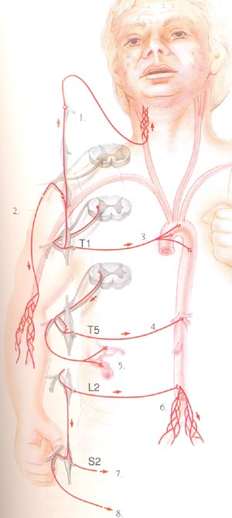
**
4.
Vasos
Inervación Tónica
Simpática mantiene
Presión arterial
Cabeza cuello
Miembro Sup.
Vísceras torácicas
Vísceras abd. Sup.
Pared
Vísceras abd. Inf.
Órganos pélvicos
Miembro Inf.
1
Vasoconstricción
NE α1
Vasodilatación E β2
Coronarias, pulmonares, vasos
músculo esquelético
En algunos vasos, dilatación
simpática colinérgica piel y
genitales.
Los axones colinérgicos liberan
ACh que causa generación de
óxido nítrico (NO) en endotelio
2
3
4
Cabeza y pelvis
inervación dual
Resto cuerpo
sólo simpática
5
6
7
8
Ximena Páez Medicina ULA 2015

Slide 37
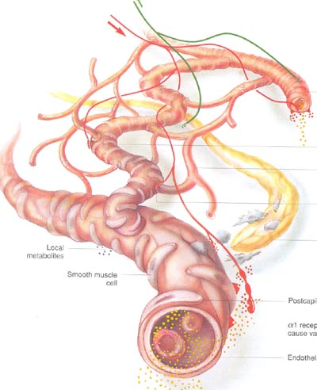
4.
Vasos
Estimulación
Simpática
***
F. Posgangl.
simpática
PGq - PLC
Aumento IP3
Aumento Ca⁺⁺ i
Contracción m. liso
C. músculo
liso (efector)
NE
*Aumento tono simpático
Aumento riesgo
Hipertensión arterial
Enf. cerebrovascular
R. α1
Vasoconstricción
Ximena Páez Medicina ULA 2015

Slide 38
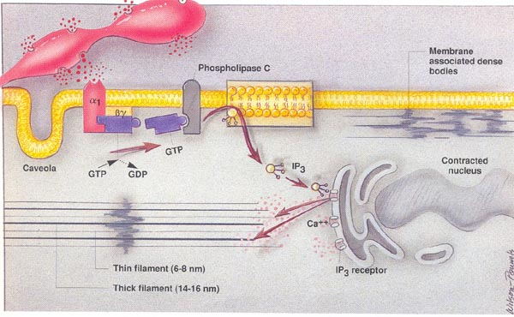
Receptores
adrenérgicos
*
**
Músculo liso
Vascular
R. α₁
NE
Fosfolipasa C
α1
IP3
Ca⁺⁺
Aumenta Ca⁺⁺ intracelular
Aumenta contracción músculo liso
Vasoconstricción
Fenilefrina (+)
Prazosin (-)
Ximena Páez Medicina ULA 2015

Slide 39
Vasos
Control Autonómico
Presión Arterial
4.
*
*
Presión arterial:
fuerza que ejerce sangre
contra paredes arteriales
Depende de:
Gasto cardíaco
(volumen sistólico x frec. cardíaca)
Resistencia total de los vasos
Tono simpático vascular
(α1)
Determina la resistencia vascular y mantiene estable la presión arterial
Reflejo Barorreceptor
Control autonómico reflejo
En cambios rápidos
que duran minutos u horas
Ximena Páez Medicina ULA 2015

Slide 40
Control Autonómico
Presión Arterial
4.
Vasos
*
**
Reflejo Barorreceptor
ESTÍMULO
Presión en
paredes vasos
RESPUESTA
Modificación efectores
Corazón y vasos
Entrada sensorial
Corteza, hipotálamo
Barorreceptores seno carotídeo
Oxirreceptores cuerpo carotídeo
Integración central
Bulbo
CCV Excitador
CCV Inhibidor
Bulbo
Núcleo del Haz Solitario
Salida autonómica
Efectores
Corazón y vasos
Ximena Páez Medicina ULA 2015

Slide 41
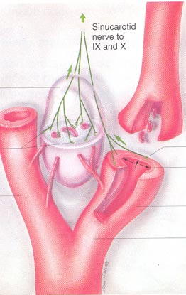
Reflejo
Barorreceptor
Entrada
Sensorial
*
A Ganglios IX y X
Receptores,
Vías aferentes
Aferencias
sensoriales
Cuerpo
carotídeo
Barorreceptores
Oxirreceptores
Seno
carotídeo
Carótida
Externa
Carótida
Interna
Ximena Páez Medicina ULA 2015

Slide 42
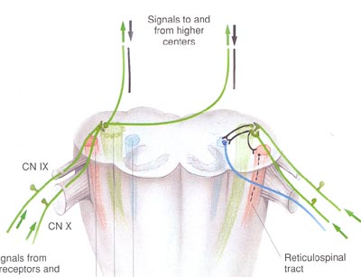
Reflejo
Barorreceptor
Centros
Integración
*
Señales a y desde
Centros superiores
N. sensoriales
Centros CV
Tallo Cerebral
N. Tracto
Solitario
BULBO
IX
Centro CV
Inhibidor
(N. ambiguo ventral)
X
Señales
Barorreceptores
Centro CV
Excitador
(c. marcapaso)
Vía retículoespinal a
M. espinal T1-T5
N. Vago
Corazón
Corazón y vasos
Ximena Páez Medicina ULA 2015

Slide 43
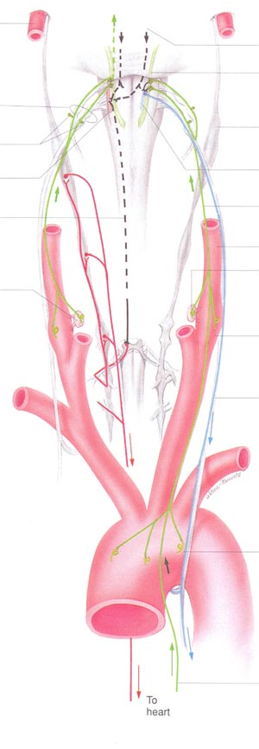
Señales
corteza
Reflejo
Barorreceptor
Salida
Motora
*
CCV Inhibidor
parasimpático
CCV
Excitador
Simpático
Vías eferentes
a Efectores
Aferencias
Sensoriales
al bulbo
Vía
Retículo espinal
Barorreceptores
Seno carotídeo
F. Parasimpáticas
Pregangl
N. X a
Plexos cardíacos a
F. Simpáticas
Posgangl
T1-T5 a
Corazón
Corazón y vasos
Ximena Páez Medicina ULA 2015

Slide 44
Señales
corteza
Reflejo
Barorreceptor
Aumento
Presión
Arterial
Estimulación
CCV Inhibidor
parasimpático
***
Inhibición
CCV Excitador
simpático
Estimulación
N. X pregangl. Parasimpático
Inhibición
Vía retículoespinal
Inhibición
Med Esp T1-T5
Simpático
Corazón
Disminución FC
Disminución Gasto
Vasos
Dilatación
Disminución
Resistencia
periférica
Disminución PA
Homeostasis
Ximena Páez Medicina ULA 2015

Slide 45
IV Acciones en
órganos y tejidos
Reflejo
Barorreceptor
*
**
Regulación Presión Arterial
Aumento Presión Arterial
Aumento disparos barorreceptores
Información a N. tracto solitario
Estimulación centro CV inhibidor
Disminuye FC
Disminuye gasto cardíaco
Inhibición centro CV Excitador
Vasodilatación
Disminución Presión Arterial
Disminución disparos barorreceptores
Información a N. tracto solitario
Estimulación centro CV excitador
Aumenta FC
Aumenta gasto cardiaco
Vasoconstricción
Aumenta resistencia periférica
Inhibición centro CV inhibidor
Disminuye PA
Aumenta PA
Barorreceptores son muy sensibles a cambios rápidos de PA,
pero se adaptan a cambios a largo plazo
Ximena Páez Medicina ULA 2015

Slide 46
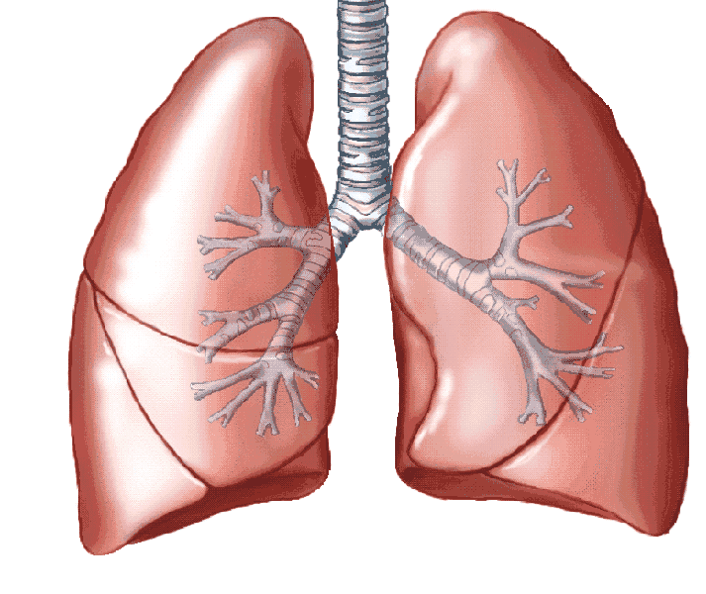
IV Acciones en
órganos y tejidos
5.
Pulmones
***
ACCIÓN
Antagonismo
dual
Simpática
Parasimpática
Músculo
Bronquial
Glándulas
Bronquiales
Vasos
Relajación (E β2)
Disminuye secreción
(NE α1)
Contracción (ACh M3)
Aumento Secreción (ACh M3)
Vasodilatación (E β2)
Ximena Páez Medicina ULA 2015

Slide 47
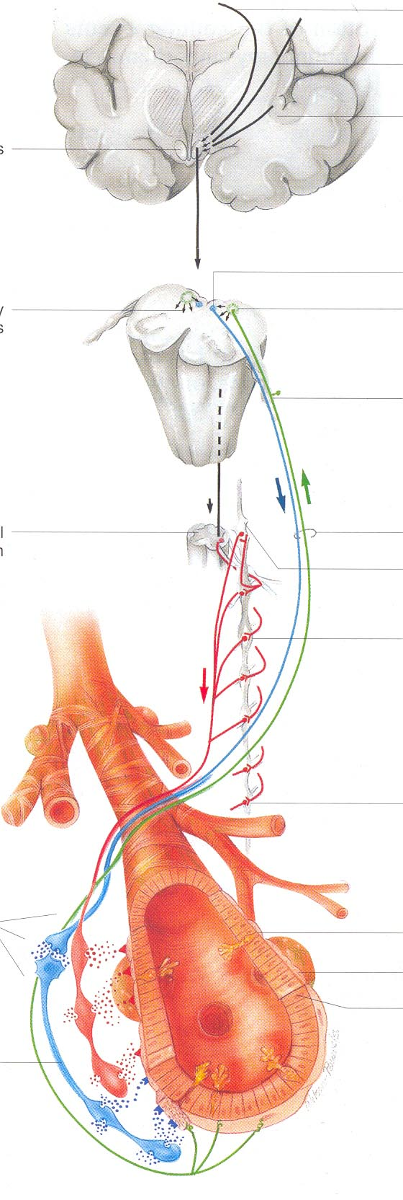
Del Sist. Límbico
5.
De la corteza
Pulmones
De la insula
Inervación
Autonómica
Hipotálamo
N. Dorsal Vago
Centros
Respiratorios
Tallo
N. Tracto Solitario
G. Vagal Inferior
M. espinal
T2-T6
N. Vago
G. simpáticos
Ax. simpáticos
posgangl.
Gl T2
Gl T6
Plexo pulmonar
C. mucosa
C. m. liso
Efectores
Terminal simp
C. epitelial
Ax. parasimpático
Posgl.
Ximena Páez Medicina ULA 2015

Slide 48
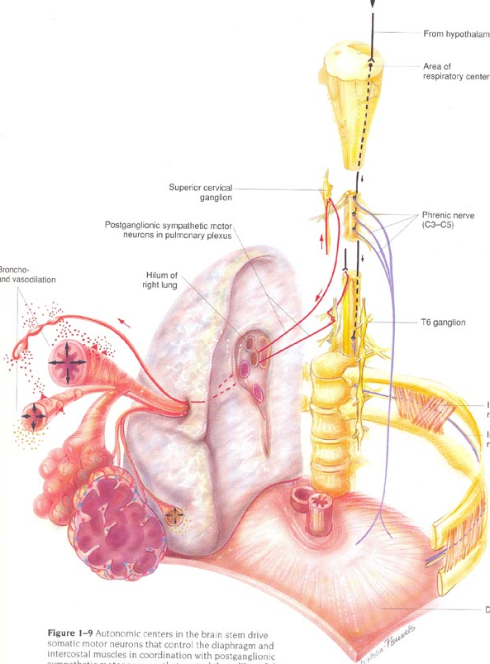
Estimulación
Simpática
Del hipotálamo
5.
Pulmones
Centro respiratorio
Bulbo
NE β2 PGs AC
Fosforilación
canales de K⁺
***
N. Frénico
(C3-C5)
Estimulación
Somática
Pulmones
G. Cervical sup
Plexo
pulmonar
Broncodilatación
Vasodilatación
G. Torácico sup.
Musc.
Intercostales
Estimulación
parasimpática
N. intercostal
ACh M3 PGq PLC
Ca⁺⁺i
Contracción
Diafragma
M. Intercostales
Broncoconstricción
Aumento secreción
Diafragma
* Ojo! Drogas parasimpatico-
miméticas en asmáticos
Ximena Páez Medicina ULA 2015

Slide 49
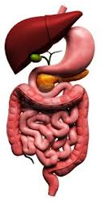
IV Acciones en
órganos y tejidos
6.
***
T. Gastrointestinal (TGI)
ACCIÓN
Antagonismo
dual
Simpática
Parasimpática
*M. liso pared
*Esfínteres
*Secreción
Relajación
(NE α2)
Excitación
(NE α1)
Disminución
(NE α2)
Contracción (ACh M3)
Favorece avance orocaudal
Inhibición (ACh M3)
Aumento (ACh M3)
*
*
Cuidado parasimpaticomiméticos
en asmáticos
Ximena Páez Medicina ULA 2015

Slide 50
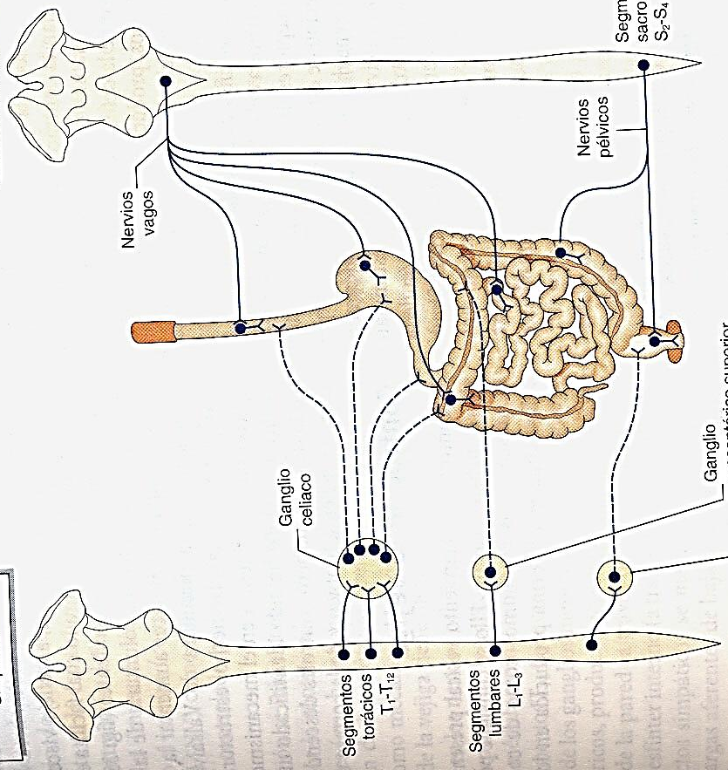
Simpático
Parasimpático
**
N. vago
G. celíaco
Inervación
Autonómica TGI
T1-T12
L1-L3
Nervio
pélvico
G. Mesent.
sup.
S2-S4
G. Mesent.
inf.
Fisiología Médica. Fiorenzo Conti (Ed.). Mc Graw-Hill, 2010.
Ximena Páez Medicina ULA 2015

Slide 51
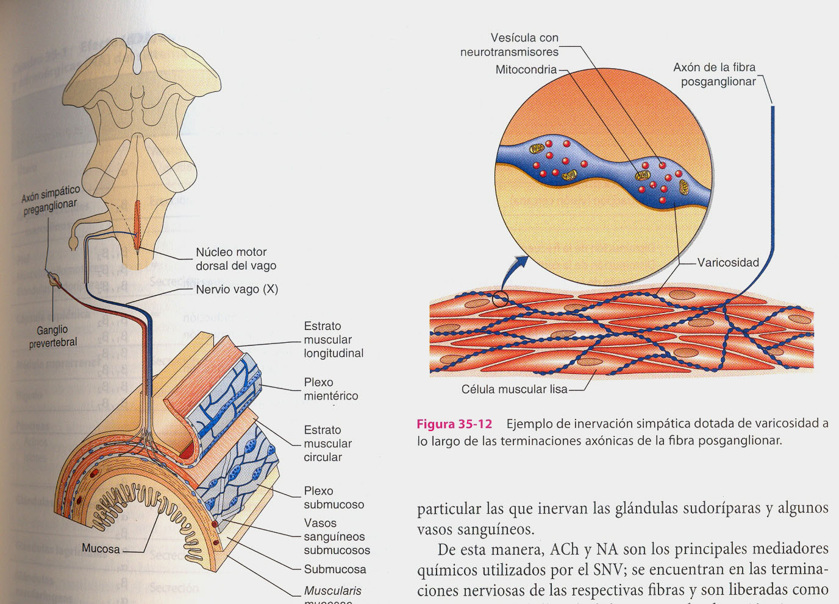
IV Acciones en
órganos y tejidos
**
6.
TGI
Salida motora SNA
al TGI
Ax. Simpático
Pregangl.
N.Motor
dorsal vago
Nervio vago
Gangl prevert
C. musc. longitudinal
Ax. Simpático
Posgangl.
Plexo mientérico
C. musc. circular
Plexo submucoso
Vasos sanguíneos submucosos
Fisiología Médica. Fiorenzo Conti (Ed.). Mc Graw-Hill, 2010.
Submucosa
Muscularis mucosa
Ximena Páez Medicina ULA 2015

Slide 52
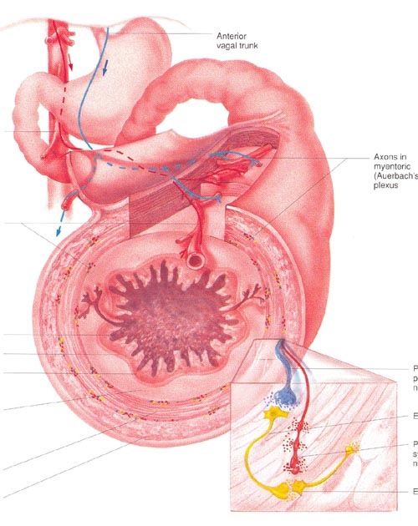
6.
TGI
Gl. PREaórtico
N. Vago
F. Pregl.
Parasimpático
Estimula TGI
- Contracción muscular
- Relajación esfínteres
- Aumento secreciones
**
F. Posgl.
Simpática
Simpático
Inhibe TGI
- Relaj. muscular
- Contrac. esfínteres
- Dismin. secreciones
F. Pregl.
Parasimpática
F. Posgl
Simpática
F. Posgl.
Parasimpática =
N. entérica
SN
Entérico
N. entéricas
Ximena Páez Medicina ULA 2015

Slide 53
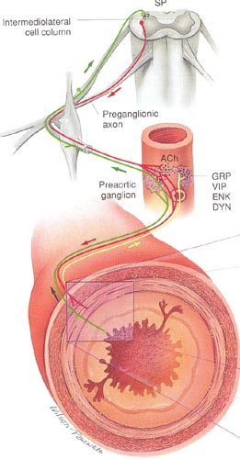
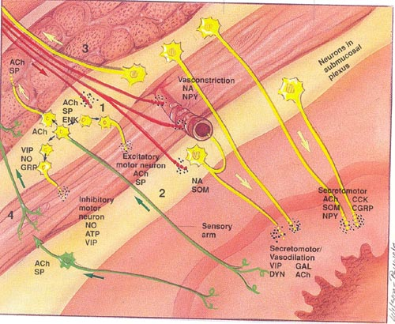
6.
TGI
***
Simpático
Inhibe secreción,
y motilidad GI
Produce vasoconstricción
Asta
Intermedio
lateral
F. PREgl.
simpáticas
F. POSgl.
simpáticas
G. preaórtico
F. enterofugales
P. mientérico
P. submucoso
Ximena Páez Medicina ULA 2015

Slide 54
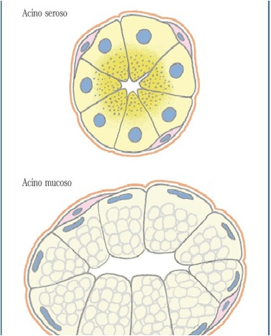
IV Acciones en
órganos y tejidos
7.
Glándulas
***
ACCIÓN
Simpática
Parasimpática *
Lagrimales
Salivales
Nasofaríngeas
TGI
TGU
Secreción limitada (NE α1)
Secreción viscosa
efecto menor (NE α1)
Sec. ptialina (NE β)
_
Inhibición (NE α2)
_
Secreción copiosa
(ACh M3)
Secreción profusa
acuosa, efecto mayor
(ACh M3)
Secreción (ACh M3)
Secreción (ACh M3)
Secreción (ACh M3)
Inervación
dual
complementaria
OJO! * Intoxicación colinérgica: secreción
profusa lágrimas, saliva, moco
Ximena Páez Medicina ULA 2015

Slide 55
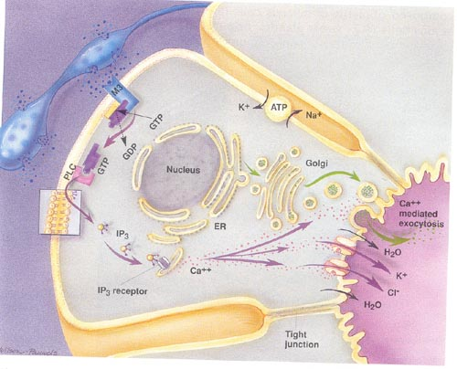
R. Muscarínicos
Metabotrópicos
Glándulas
exocrinas
Sistema PLC
R. M3
**
*
M3
ACh
PLC
Exocitosis
Muscarina (+)
Pilocarpina (+)
Betanecol (+)
Atropina (-)
Ximena Páez Medicina ULA 2015

Slide 56
IV Acciones en
órganos y tejidos
7.
Glándulas
***
* AUMENTO DE SECRECIONES
g. Nasofaríngeas
g. Lagrimales
g. Salivales
g. Bronquiales
g. TGI
g. TGU
Intoxicación
colinérgica
Ximena Páez Medicina ULA 2015

Slide 57
IV Acciones en
órganos y tejidos
8.
**
Regulación Metabolismo
ACCIÓN
ÚNICA SIMPÁTICA
NE y E sobre
R. adrenérgicos
Simpática
Parasimpática
*Adipocito
lipolisis
*Hígado
glucogenolisis
gluconeogénesis
*M. esquelético
glucogenolisis
Termogénesis
(NE β3)
Hiperglicemia
(E β2)
(NE α1)
Aumento glucosa
en músculo
(E β2)
_
_
_
Ximena Páez Medicina ULA 2015

Slide 58
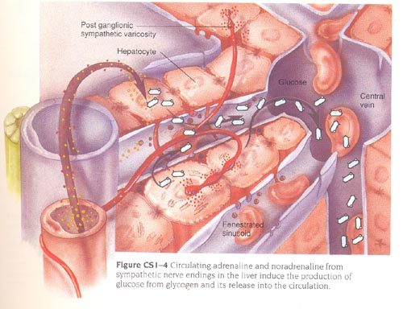
8.
**
Hígado
F. posgl.
Simpática
NE
Hepatocito
Glucosa
E
NE
E
NE
Vaso
sanguíneo
Glucogenolisis por acción simpática
Hiperglicemia
Ximena Páez Medicina ULA 2015

Slide 59
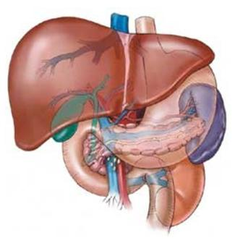
9.
Tracto Biliar, Páncreas, Bazo
***
ACCIÓN
Antagonismo
dual
Simpática
Parasimpática
* Tracto Biliar
Pared m. liso
Esfínter
* Páncreas
Acinos
Islotes β
Relajación (NE β2)
Constricción (NE α1)
Disminuye flujo bilis
Disminuye Sec. Exoc. (NE α1)
Disminuye Sec. insulina
(NE α2)
Contracción (M3)
Relajación (M3)
Aumenta flujo bilis
Aumenta Sec. Exocrina (M3)
Aumenta Sec. insulina (M3)
ÚNICA SIMPÁTICA
Contracción
(NE a1)
__
* Cápsula bazo
Ximena Páez Medicina ULA 2015

Slide 60
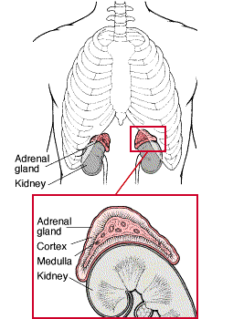
IV Acciones en
órganos y tejidos
**
10.
Médula Adrenal
ACCIÓN
ÚNICA SIMPÁTICA
Simpática
Parasimpática
Médula
adrenal
Liberación ACh sobre R. N_{N}
Liberación E y NE a sangre
__
__
Ximena Páez Medicina ULA 2015

Slide 61
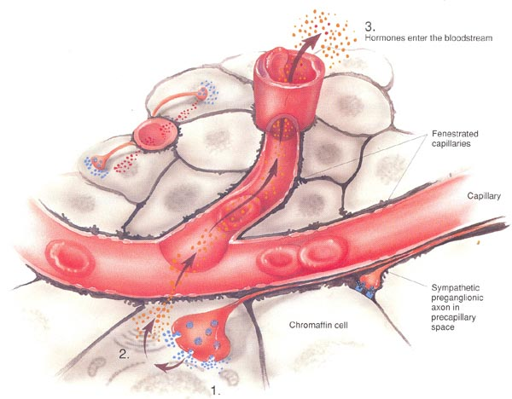
10.
**
E, NE
3.
Hormonas (CA)
a la sangre
Médula Adrenal
Ganglio simpático
modificado
Células
cromafines
Capilar
E, NE
2.
Axón Simpático
Pregangl.
ACh
1.
Ximena Páez Medicina ULA 2015

Slide 62

IV Acciones en
órganos y tejidos
11.
Tracto urinario
****
ACCIÓN
Simpática
Parasimpática
ÚNICA SIMPÁTICA
Riñón
C. yuxtaglomerulares
M. liso uréter
Aumento liberación renina (NE β1)
Contracción (NE α1)
_
_
Contracción (ACh M3)
Relajación (ACh M3)
Relajación (ACh M3)
Antagonismo
dual
Vejiga
Detrusor
Relajación (NE β2)
Contracción (NE α1)
Contracción (NE α1)
Trígono
Esfínter
uretral
int.
Disminuye micción
LLENADO
Aumenta micción
VACIAMIENTO
Ximena Páez Medicina ULA 2015

Slide 63
IV Acciones en
órganos y tejidos
11.
Tracto urinario
Acción Simpática
Riñón
C. yuxtaglomerulares
Aumento liberación Renina (NE β1)
Angiotensinógeno
NUEVAS TERAPÉUTICAS
Denervación renal simpática
percutánea en hipertensión
resistente
Renina
Angiotensina I
Enzima
convertidora
European Heart Journal 2013; 34:1245-50
Angiotensina II
Potente
vasoconstrictor
Ximena Páez Medicina ULA 2015

Slide 64

SIMPÁTICO
T11-L2
***
Inervación
Autonómica y Somática
Vejiga y esfínteres
11.
Tracto urinario
G. Mesentérico
Inf.
PARASIMPÁTICO
S2-S4
Plexo Hipogástrico
Inf. N. Posgl.
Nervio pudendo
S2-S4
N. esplácnicos
Pélvicos F. pregl.
Ganglio pélvico
Músculo detrusor
F. Posgangl.
Esf. Uretral Int.
Esf. Uretral Ext.
Ximena Páez Medicina ULA 2015

Slide 65
11.
Tracto urinario
Regulación de la función vesical
Ax. Sensoriales simpáticos
Inf. de dolor a médula espinal y a corteza
Ax. Sensoriales parasimpáticos
Inf. de estiramiento de la pared vesical a
médula y tallo para Reflejo micción
Ax. Sensoriales somáticos
Inf. de dolor, temperatura, paso orina por
uretra y esf. uretral ext (n. pudendo)
Entrada
Ximena Páez Medicina ULA 2015

Slide 66
IV Acciones en
órganos y tejidos
11.
Tracto urinario
Centros Integración
Control vesical
Corteza, hipotálamo
Tallo Centros Micción
C. Almacenamiento:
Puente lateral
C. Vaciamiento:
Puente medial
Ximena Páez Medicina ULA 2015

Slide 67
11.
Tracto urinario
Control Voluntario
de la Micción
Control
Centros Superiores
Esfínter Uretral Externo
Mayores de 2 años
Hipotálamo anterior (+) centro vaciamiento
Micción
Hipotálamo posterior (+) centro llenado
Continencia
Corteza frontal (-) hipotálamo anterior
Continencia
Ximena Páez Medicina ULA 2015

Slide 68

Corteza
11.
Tracto urinario
***
Llenado Vesical
Hipotálamo Post. (+)
Centro Llenado
Puente lateral
Predominio
simpático
Est.
Simpática
Inhib.
Parasimp.
(+)
(-)
M. Espinal
T11-L2
G. mesentérico
Inf.
F. Posgl.
simpáticas
Médula
S2-S4
Est.
SN somático
(+)
N. esplácnico
pélvico pregl.
Relajación
detrusor
Nervio
pudendo
Esf. U. Int.contrae
Esf. U. Ext. contrae
Ximena Páez Medicina ULA 2015

Slide 69
IV Acciones en
órganos y tejidos
Llenado Vesical
***
Centro pontino de llenado
Estimula al SN simpático
Inhibe al SN parasimpático
Estimula al SN somático
LLENADO VESICAL
Ximena Páez Medicina ULA 2015

Slide 70

Corteza
***
Vaciamiento Vesical
Hipotálamo Ant. (+)
Predominio
parasimpático
Centro Micción
Puente Medial
Estimulación
Parasimpático
(+)
(-)
Inhibición
Simpático
N. Pregl.
Simpáticas
T11-L2
G. mesentérico
Inf.
Médula
S2-S4
N. esplácnico
pélvico
Inhibición
somático
Contracción
detrusor
Nervio pudendo
Esf. Uret.
Int.relaja
Esf. Uret. Ext. relaja
Ximena Páez Medicina ULA 2014

Slide 71
IV Acciones en
órganos y tejidos
Vaciamiento Vesical
***
Centro pontino de vaciamiento
Inhibe el centro pontino de almacenamiento
Inhibe al SN simpático
Estimula al SN parasimpático
Inhibe al SN somático
VACIADO VESICAL
Ximena Páez Medicina ULA 2015

Slide 72

***
11.
Regulación llenado y vaciamiento Vesical
LLENADO
VACIAMIENTO
Antagonismo
Músculo
Estado
Mec
control
Estado
Mec
control
Simpático
Simpático
Detrusor
Relaja
Contrae
Parasimpático
Esf. Int.
Contrae
Simpático
Relaja
Parasimpático
Parasimpático
Esf. Ext.
Contrae
Voluntario
Relaja
Voluntario
SN Somático
Ximena Páez Medicina ULA 2015

Slide 73

IV Acciones en
órganos y tejidos
12.
Órganos Sexuales
**
ACCIÓN
Simpática
Parasimpática
Órgano sexual
masculino
Pene, clítoris
Glándulas
Útero
Emisión (NE α1)
Contracción c. deferente
Mov. eyaculado
Erección (ACh M3 fibras vasodilatadoras
colinérgicas simpáticas y parasimpáticas)
_
Relajación (NE β2)
Contracción (NE α1)
(embarazo)
_
Secreción (ACh M3)
Contracción (ACh M3)
Inervación
dual
cooperativa
Ximena Páez Medicina ULA 2015

Slide 74

T11-T12
Ax. pregl. descienden
por cad. simpática
hasta sacro
Vasoconstricción
Vía simpática
vasodilatadora
suprasacra
L1-L2
Ax. Pregl. salen
de cad. simpática
al plexo hipogástrico:
Vasodilatación
Inervación
autonómica
y somática
Org. sexuales
Médula espinal
S2-S4
Parasimpático
***
Nervio
hipogástrico
Erección
N. Esplácnicos Pélvicos
Parasimp. pregl.
Plexo hipogástrico inf.
N. Pudendo
Vía
sensorial
Vía colinérgica
vasodilatadora
Destumescencia
Vía adrenérgica
vasoconstrictora
Ximena Páez Medicina ULA 2015

Slide 75
Respuesta Sexual Masculina
Fases | Erección Ingurgitación del pene | Secreción Liberación de fluidos glandulares | Emisión Movimiento eyaculado | Eyaculación Liberación del eyaculado
Epidídimo y vaso deferente Mus liso |  |  | Simpático
Vesículas seminales Mus liso Epitelio secretor |  | Parasimpático | Simpático
Próstata Mus liso Epitelio secretor |  | Parasimpático | Simpático
G. Bulbouretral Epitelio secretor |  | Parasimpático
Raíz del pene Mus liso vascular Mus estriado Epitelio secretor | *F.Colinérg. Vasodilat. | Parasimpático |  | Somático
Ximena Páez Medicina ULA 2015

Slide 76

Terminaciones
simpáticas y
parasimpáticas
Vena dorsal profunda
Células
músculo liso
y elastina en
travéculas
12.
Órganos
Sexuales
Arteria
profunda
ERECCIÓN
Relajación
m. liso
vascular
Vena
circumfleja
Cuerpos
cavernosos
Pene erecto
N. Colinérgicas
vasodilatadoras
Simpáticas y
Parasimpáticas
Pene
fláccido
Vaso
constricción
Vaso-
dilatación
Ximena Páez Medicina ULA 2015

Slide 77

12.
Órganos Sexuales
SECRECIÓN
Parasimpático
S2-S4
Liberación de
fluidos
glandulares
Vesícula
seminal
Área plexo pélvico
Próstata
F. Posgl. parasimp.
Glándula
bulbouretral
Secreciones:
Vesícula seminal
Gl. bulbouretral
Próstata
Ximena Páez Medicina ULA 2015

Slide 78

12.
Órganos Sexuales
EMISIÓN
Ax.
adrenérgico
Movimiento
del eyaculado
Esfínter int.
uretra
Vesícula
seminal
Área plexo pélvico
Próstata
Vaso deferente
Contracción m. liso
Epidídimo
Vaso deferente,
Vesículas seminales
Próstata
Epidídimo
Ximena Páez Medicina ULA 2015

Slide 79

12.
Órganos Sexuales
EYACULACIÓN
Vesícula
seminal
Liberación
eyaculado
Cuerpos
cavernosos
N. Pudendo
S2-S4
Próstata
Músculo
estriado
Cuerpo
esponjoso
Vaso
deferente
Contracción
Músculo estriado
isquiocavernoso
bulboesponjoso
Músculo
estriado
Ximena Páez Medicina ULA 2015

Slide 80
IV Acciones en
órganos y tejidos
****
No hay inervación parasimpática :
Músculo radial del iris
Músculo tarsal del párpado sup.
Cápsula del bazo
Médula adrenal
Riñón c. yuxtaglomerulares
Músculo liso del uréter
Músculos piloerectores
La mayoría de vasos sanguíneos
Glándulas sudoríparas
Ventrículos corazón
Venas
Arterias vísceras abdominales
No hay inervación simpática :
Músculo esfínter del iris
Glándulas nasofaríngeas,
genitourinarias
Inervación simpática colinérgica
Glándulas sudoríparas
Algunos vasos sanguíneos
Vasos cuerpos cavernosos
Ximena Páez Medicina ULA 2015

Slide 81
****
DESCARGA ADRENÉRGICA
Aumenta frecuencia cardiaca,
Aumenta presión arterial
Midriasis, relaja acomodación
Inhibe digestión
Inhibe secreciones
Producción de saliva escasa espesa
Estimula producción renina
Almacenamiento vesical orina
Sudación y piloerección
Broncodilatación
Aumenta fuerza muscular
Aumenta energía: glucosa y ácidos grasos
Orgasmo
Preparación para la emergencia, correr o pelear…
Ximena Páez Medicina ULA 2015

Slide 82

Ximena Páez Medicina ULA 2015

Slide 83
Salida Simpática
*
*
ÓRGANO | NT | EFECTO RECEPTOR
PIEL Glándulas sudoríparas Músculos piloerectores | ACh NE | Secreción profusa (M3) Contracción (α1)
OJO Dilatador pupila Mus. ciliar | NE | Contracción (α1) Dilatación pupila Ligera relajación (β2) Visión lejana
CORAZÓN | NE | Aumento FC (β1) Aumento contracción/conducción (β1)
VASOS SANGUÍNEOS Cabeza pelvis Coronarias, pulmonares, Vasos mus. esquelético Todos los otros vasos Venas | NE | Vasoconstricción (α1) Vasodilatación por acción E (β2) Vasoconstricción (α1) Constricción (α1, α2) , dilatación (β2)
Ximena Páez Medicina ULA 2015

Slide 84
*
*
Salida Simpática
ÓRGANO | NT | EFECTO RECEPTOR
GLÁNDULAS CABEZA Lacrimal, salival | NE | Aumento secreción (Efecto menor) (α1)
PULMONES Mus. liso bronquial | NE | Dilatación (β2)
TGI Motilidad Esfínteres | NE | Disminución motilidad (α2, β) Aumento de tono (α1)
HÍGADO PÁNCREAS | NE NE | Aumento glucogenolisis (β2) Aumento gluconeogénesis (α1) Disminuye sec c. beta (α2) y exocrina (α1), Aumenta sec. c. alfa (α2)
Ximena Páez Medicina ULA 2015

Slide 85
IV Acciones en
órganos y tejidos
*
*
Salida Simpática
ÓRGANO | NT | EFECTO RECEPTOR
MÉDULA ADRENAL | ACh | Secreción de E y NE (R. NN)
VEJIGA URINARIA Detrusor Esfínter | NE NE | Relajación (β2) Aumento tono (α1)
ORG. SEXUALES Masculino Útero | NE ACh NE | Emisión eyaculado (α1) Erección (M3) Contrae embarazo (α1) Relaja no embarazo (β2)
OTROS Tejido adiposo Riñón Glándula pineal | NE NE NE | Lipolisis (β3) Aumento renina (β1) Aumento melatonina
Ximena Páez Medicina ULA 2015

Slide 86

****
DESCARGA PARASIMPÁTICA
Disminuye frecuencia cardiaca
Miosis
Estimula digestión
Estimula secreción nasal
Estimula secreción salival
Estimula micción
Broncoconstricción
Erección, secreción GU
Sistema Nervioso para el reposo, asimilación…
Ximena Páez Medicina ULA 2015

Slide 87

Ximena Páez Medicina ULA 2015

Slide 88
IV Acciones en
órganos y tejidos
*
*
Salida Parasimpática
ÓRGANO | NT | EFECTO RECEPTOR
OJO Constrictor pupila Mus. ciliar | ACh | Constricción pupilar (M3) Miosis Contracción (M3) Visión cercana
CORAZÓN | ACh | Disminución frec. cardiaca (M2) Disminución contracción /conducción (M2)
VASOS SANGUÍNEOS Cabeza, pelvis | ACh | Vasodilatación (M3)
Ximena Páez Medicina ULA 2015

Slide 89
*
*
Salida Parasimpática
ÓRGANO | NT | EFECTO RECEPTOR
PULMONES Mus liso bronquial Glándulas | ACh | Contrae (M3) Aumento secreción glándular (M3)
GLÁNDULAS CABEZA Lacrimal, salival y nasofaríngeas | ACh | Aumento secreción (predominante) (M3)
TGI Motilidad Esfínteres Glándulas asociadas Células parietales gástricas | ACh | Aumento motilidad (M3) Disminución tono Aumento secreción (M3) Aumento sec. ácida (M3)
PÁNCREAS | ACh | Aumento sec. C. beta (M3) Aumento sec. Exocrina (M3)
Ximena Páez Medicina ULA 2015

Slide 90
IV Acciones en
órganos y tejidos
*
*
Salida Parasimpática
ÓRGANO | NT | EFECTO RECEPTOR
VEJIGA URINARIA Detrusor Esfínter interno | ACh | Contracción (M3) Relajación (M3)
ORG. SEXUALES Masculino Útero | ACh ACh | Erección (M3) Secreción glandular (M3) Contracción (M3)
Ximena Páez Medicina ULA 2015

Slide 91

IV Acciones en
órganos y tejidos
Cabeza
***
Parasimpático
III,VII, IX pares
m. párpado
G. ciliar
m. ciliar
mesencéfalo
m. radial
Esfínter iris
Simpático
T1-T5
Gl. lagrimal
puente
Gl submaxilar y
sublingual
bulbo
Gl. parótida
G. Cervical
superior
Médula
espinal
Cadena
paravertebral
Shen H. The autonomic nervous system. Memocharts Pharmacology. An integrated minireview. Minireview LLC, Stow, 2004.
Ximena Páez Medicina ULA 2015

Slide 92
IV Acciones en
órganos y tejidos
Tórax
***
Simpático T1-T5
Parasimpático X par
Bulbo
Pulmones
bronquios
Nervio
vago
Lipolisis
Adipocito
Corazón
glicogenolisis
Arteriola
m. esquelético
Cadena
paravertebral
Shen H. The autonomic nervous system. Memocharts Pharmacology. An integrated minireview. Minireview LLC, Stow, 2004.
Ximena Páez Medicina ULA 2015

Slide 93
Parasimpático X par
Bulbo
Abdomen
***
Nervio
vago
Simpático T5-T12
Médula
adrenal
Gluoconeogénesis
Glicogenolisis
bazo
hígado
riñón
g. celíaco
Intestino
delgado
colon
Shen H. The autonomic nervous system. Memocharts Pharmacology. An integrated minireview. Minireview LLC, Stow, 2004.
Ximena Páez Medicina ULA 2015

Slide 94
Simpático T12-L3
Parasimpático S2-S4
Pelvis
***
colon distal
recto
detrusor
Cadena
paravertebral
vejiga
T12-L1,L3
n. esplácnico
pélvico
Próstata
Esfínter
uretral
Conducto
deferente
Cuerpo cavernoso
Shen H. The autonomic nervous system. Memocharts Pharmacology. An integrated minireview. Minireview LLC, Stow, 2004.
Ximena Páez Medicina ULA 2014

Slide 95
IV Acciones en
órganos y tejidos
***
Piel
Simpático
T1-L3
F. Simpáticas
F. adrenérgicas a
vasos y folículos
pilosos
pelo
F. colinérgicas a
gl. sudoríparas y
ciertos vasos
g. sudorípara
m. piloerector
Shen H. The autonomic nervous system. Memocharts Pharmacology. An integrated minireview. Minireview LLC, Stow, 2004.
arteriola
Ximena Páez Medicina ULA 2015

Slide 96
Sigue…
Introducción
II Anatomía funcional SNA
III Neurotransmisión autonómica
IV Acciones autonómicas en órganos y tejidos
V Farmacotoxicología
VI Clínica autonómica
Ximena Páez Medicina ULA 2015

